Slide 1
SKOGEN

Slide 2
Vem är jag och vad jobbar jag med?
Notes:
Den egna arbetsbilden kunden man även koppla till saker som berättas senare. I vilket skede av träproduktens livscykel, eller i någon annan process som har att göra med skogen, så är du själv med i?

Slide 3
Vattendrag
10 %
Skog
67 %
Bebyggd area (vägar mm.)
5 %
Jordbruksmark
8 %
Impediment
9 %
Notes:
0.5% av världens skogstillgångar finns i Finland.
Även fast Finland är de tusen sjöarnas land, så täcker skogarna 67% av Finlands areal.
Största delen av Finland hör till barrskogszonen inom växtgeografin. Endast Åland och delvis sydvästra Finland hör till den tempereradezonens blandskogar. I nordens barrskogszon är jordmånen näringsfattig och sur, vilket betyder att det finns få trädslag som formar skogar.
97% av skogarnas trädslag i Finland är tall, gran och björk.
En stor del av Finlands skogar är blandskogar, det vill säga att det växer flera än ett trädslag i dem, hälften av skogarna är tallskogar.
Allt som allt så växer det ett trettiotal trädslag i Finland. En bra jämförelse som beskriver vår nordliga natur är jämförelsen med Amazonens regnskogar där det kan växa över 300 trädslag på bara en hektar (och en ännu större mängd höga blomsterväxter)

Slide 4
I Finland finns det över fyra hektar skog per invånare.
200 m
200 m
Notes:
På riktigt skall gubben i bilden vara hälften mindre, men då kunde man inte längre skilja honom från den gröna bakgrunden.

Slide 5
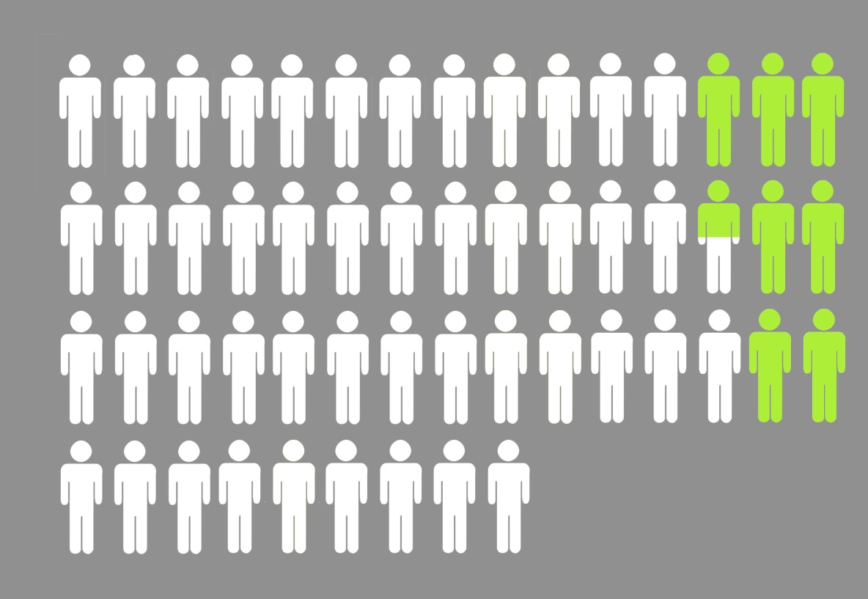
I Finland finns det ungefär
740 000
skogsägaren,
nästan 14% av befolkningen
äger skog
Notes:
Det finns ungefär 740 000 skogsägare i Finland, (då man även räknar med delägarna på samägande gårdar samt minst två hektar stora områden). Nästan 14% av befolkningen är skogsägare.
Har din familj skog eller känner du någon skogsägare?

Slide 6
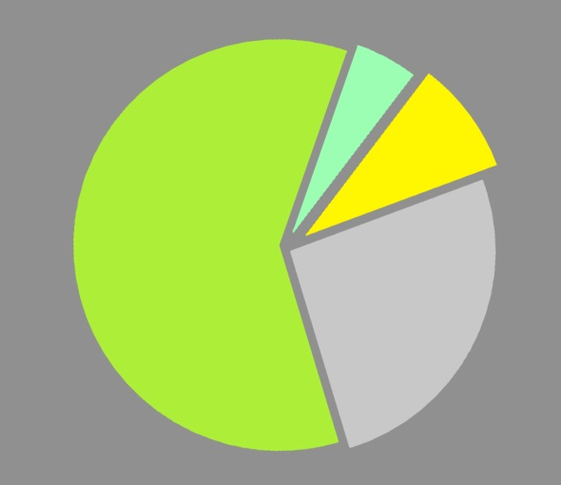
60 %
Andra 5 %
Företag
9 %
Staten
26 %
Notes:
Ungefär 60% av den produktiva skogsjorden ägs av privata människor. Andra skogsägare är bland annat staten och företag.
På statens skogsmarker, alltså som förvaltas av en organisation som kallas för Forststyrelsen, så finns bland annat Finlands 37 nationalparker som årligen besöks av över 1,5 miljoner människor. Forststyrelsen tar även hand om ett stort antal andra naturskyddsområden.
Har du nån gång tänkt på att vad du skulle göra med din skog ifall du skulle äga någon?

Slide 7
Skogsägaren
bestämmer hur man
vårdar skogen
Notes:
Som skogsägare bestämmer du hur du vårdar din skog. Skogsägaren kan preferera till exempel:
Pengar
Rekreation
Vackert landskap
Skogsnaturens skyddande eller
alla dessa tillsammans

Slide 8
Alla har rätt till att njuta
och utnyttja naturens
utbyte enligt
allemansrätten
Skogsägaren
bestämmer hur man
vårdar skogen
Notes:
”Allemansrätten är en rätt för alla människor att färdas över privat mark i naturen, att tillfälligt uppehålla sig där och till exempel plocka bär och svamp. Med rätten följer krav på hänsyn och varsamhet mot natur och djurliv, mot markägare och mot andra människor.”
Wikipedia

Slide 9
Användning av skog styrs av
§ & rekommendationer
Notes:
För att styra och stöda skogsägarnas beslut så finns det lagar, rekommendationer och anvisningar.
I Finlands skogar lever det ca 20 000 olika arter, från mikroskopiskt små organismer till stora träd. Största delen av de ursprungliga skogsarter klarar av att leva i ekonomiskogar. I första hand har ungefär 330 av skogens levande arter klassas som fridlysta och ca hundra arter uppskattas ha försvunnit. Med hjälp av skogarnas behandling kan man inverka på skogens mångfald och arternas livsmöjligheter. Mångformiga skogsnaturen anpassar sig bäst för klimatförändringen.
Användningen av skog styrs bland annat av skogslagen, naturskyddslagen och råd i god skogsvård. Inom ramen av dessa får skogsägaren vårda sin skog enligt sina egna preferenser så att de fyra kriterierna för hållbart skogsbruk i de tre nästa sliderna observeras.

Slide 10
Hållbar användning av skog = Ekologiskt hållbart
Notes:
Ekologisk hållbarhet
Med skyddsområden och naturvården av ekonomiskogar strävar man efter att trygga olika livsmiljöers och arters mångfald i våra skogar.
Ekonomiskogar behandlas så att vi tryggar särdragen för speciellt värdefulla naturföremål, samt tillägger och uppehåller strukturen för mångfalden. (mera om detta vid punkten om skyddandet av skogar)

Slide 11
Hållbar användning av skog = Ekonomiskt hållbart
Notes:
2. Ekonomisk hållbarhet
Nästan 20% av Finlands exportinkomster får vi genom att sälja skogsindustrins produkter.
Skogsindustrin och skogsbruket sysselsätter ca 70 000 människor i Finland
Med ekonomisk hållbarhet menas att man skall ta hand om att trä ännu räcker som råvara även i framtiden. I Finland avverkas årligen i genomsnitt ca två procent av skogsarealen. En tredjedel av avverkningarna är slutavverkningar och två tredjedelar är gallringar.
Oberoende av avverkningarna, så är mängden växande träd större på grund av att den årliga tillväxten av trä redan länge har varit större än avverkningarna.
Årligen planteras det 159 miljoner plantor på de avverkade trädens plats och man förnyar skog även genom sådd. Oberoende av detta är fyra femtedelar av Finlands träd naturligt förnyade.

Slide 12
Hållbar användning av skog =
Socialt och kulturellt hållbart
Notes:
3. och 4. Socialt och kulturellt hållbart
Skogarna betyder jobb, utkomst, rekreation, kultur och möjligheter till olika hobbyn. Skogarna ägs huvudsakligen av vanliga familjer, men allemansrätten gäller alla. Mångas jobb och levebröd anknyts på ett eller annat sätt till skogen.
Träråvarans drivning och försäljning är inte det enda sättet att få sitt levebröd genom skogen. Redan i årtusendens tid har Finlands skogar använts till att röra sig i, att utnyttja skogens utbyte som mat, som byggnadsmaterial, som handelsvara och som fritidssysselsättning. Bär- och svampplockning och dess försäljning samt naturresande kan som en annan skogsanvändningsform nuförtiden till och med i vissa fall vara produktivare än traditionellt skogsbruk.
De långa traditionerna som handlar om skogens utnyttjande kan ses som tecken av människans verksamhet i våra skogar.
I våra skogar har man med stöd av fornminnelagen (295/1963) skyddade föremål och ytterligare rikligt med andra kulturarvsföremål, så som svedruiner, tjärdalar och byggnaders lämningar. Markägaren kan förvara, sköta eller sätta i skick dessa enligt eget beslut ifall föremålen inte är skyddade med lagen.

Slide 13
Skogsvård med många målsättningar
Notes:
I ekonomiskogar strävar man efter att odla sådana träd som industrin behöver. Å andra sidan så tar man hänsyn till allt redan tidigare nämnt om hållbar utveckling och skogsplanen sätts ihop av skogsägarens önskemål och preferenser.
Det viktiga i skogens mångsidiga användning är bland annat jakt, bär- och svampplockning, annan vistelse i skogen och turism. De här producerar både materiella och immateriella fördelar för skogsägarna och andra människor som vistas i skogen. Finländarna är vana med att röra sig i skogen och handla enligt allemansrättens rättigheter och skyldigheter. (Tapio)

Slide 14
Likåldriga bestånd
Vid odling av likåldriga bestånd kan man skilja på förnyelse- och odlingsskedet
Skogsvård med många målsättningar
Notes:
Traditionellt har man i Finland odlat likåldriga bestånd. I likåldriga bestånd är träden oftast ungefär lika gamla och av samma storlek, de formar ett så kallat huvudavsnitt där man sedan gynnar tillväxten med hjälp av skogsvård.
Vid odling av likåldriga bestånd kan man skilja på förnyelse- och odlingsskedet

Slide 15
Likåldriga bestånd
Vid odling av likåldriga bestånd kan man skilja på förnyelse- och odlingsskedet
Förnyelseavverkning
Arter som behöver ljus och värme drar nytta av detta
Alla träd avverkas inte. Sparträd lämnas på avverkningsområden. Som sparträd lämnas bl.a. vissa gamla träd, speciella individer eller sparträdsgrupper samt redan döda träd.
Skogsvård med många målsättningar
Notes:
Från avverkningsområdet tar man till vara det trä som träden producerat och med samma förbereder man området för att den nya trädgenerationen skall sås eller planteras. Med detta menas bland annat bekämpning av sly och markberedning med vilket man förbättrar frönas grobarhet och plantornas levnadsförhållanden.
I likåldriga bestånd kan man göra förnyelseavverkningen till exempel som kal-, fröträds-, eller skärmträdsavverkning och kanthuggning.
En förnyelseavverkning påverkar skogsomgivningen och landskapet radikalt. Därför skall man noga tänka på begränsningen av området och bl.a. var man placerar sparträdsgrupperna då man planerar en avverkning.

Slide 16
Likåldriga bestånd
Vid odling av likåldriga bestånd kan man skilja
på förnyelse- och
odlingsskedet
Förnyelseavverkning
Arter som behöver ljus och värme drar nytta av detta
Alla träd avverkas inte. Sparträd lämnas på avverkningsområden. Som sparträd lämnas bl.a. vissa gamla träd, speciella individer eller sparträdsgrupper samt redan döda träd.
Förnyelse
Skogsägaren är skyldig till att förnya skogen efter en avverkning
Naturligt med fröträd eller med sådd/plantering med inhemska trädslag på ett lämpligt område.
Det lönar sig att sköta om plantbeståndet, så att tillväxten blir stor i den svåra konkurrensen
Skogsvård med många målsättningar
Notes:
Enligt skogsägarens mål och växtplatsens egenskaper kan man förnya skogen med olika förnyelsemetoder, antingen naturligt eller via odling.
Med odling menar man antingen sådd med frön eller plantering av plantor.
Vid naturlig förnyelse uppstår plantbeståndet av fröna som kommer antingen från de träd som står vid kanten av avverkningsområdet, eller från de fröträd som lämnats på avverkningsområdet.
Tävlingen om vatten, näring och ljus kan sakta ner på plantornas tillväxt under flera år, och till och med svälta ihjäl en stor del av plantorna, och då går investeringarna som man gjort för förnyelsen till spillo. Markberedning innan plantering av plantor och borttagning av den konkurrerande ytvegetationen, samt senare även röjning av slyet, hjälper de önskade trädens tillväxt att bli högre.

Slide 17
Likåldriga bestånd
Vid odling av likåldriga bestånd kan man skilja
på förnyelse- och
odlingsskedet
Förnyelseavverkning
Arter som behöver ljus och värme drar nytta av detta
Alla träd avverkas inte. Sparträd lämnas på avverkningsområden. Som sparträd lämnas bl.a. vissa gamla träd, speciella individer eller sparträdsgrupper samt redan döda.
Förnyelse
Skogsägaren är skyldig till att förnya skogen efter en avverkning
Naturligt med fröträd eller med sådd/plantering med inhemska trädslag på ett lämpligt område.
Det lönar sig att sköta om plantbeståndet, så att tillväxten blir stor i den svåra konkurrensen
Gallring
Ljus och värme påverkar ytvegetationen och småningom även andra arter.
De träd som tas bort är oftast av dålig kvalitet, felaktiga eller hindrar de bättre träden från att växa.
Massaved till tillverkning av bl.a. papper
Skogsvård med många målsättningar
Notes:
Träden växer i Finland endast under växtperioden, som är ungefär 80 dagar lång. Under växtperioden 2012 var trädbeståndets tillväxt 104 miljoner kubik, så alltså genomsnittliga dagstillväxten var över en miljon kubik.
Med gallringar i likåldriga bestånd menas att man har som mål att förbättra tillväxten och kvaliteten på de träd som man vill, samt försnabba tillväxten och öka grovheten på stammarna.
Med gallringar påverkar man trädbeståndets täthet, trädförhållandena och värdeutvecklingen med hjälp av att ta bort träd enligt olika gallringsmetoder.

Slide 18
Kontinuerlig
odling
Skogsvård med många målsättningar
Notes:
I den kontinuerliga odlingen är skogen olikåldrig, alltså det finns träd som är i olika utvecklingskeden: små plantor samt unga, växande och gamla träd.
Trädbeståndet har inget gemensamt övre toppskikt, utan beståndet har varierande höjd. Det finns mera mindre än stora träd. Skogen bevaras huvudsakligen hela tiden täckt, vilket är orsaken till att utseendet avviker från likåldrade bestånd.
Den nya trädgenerationen består oftast endast av naturligt tillkomna plantor. Beståndet bör vara tillräckligt glest för att plantorna skall kunna utvecklas.

Slide 19
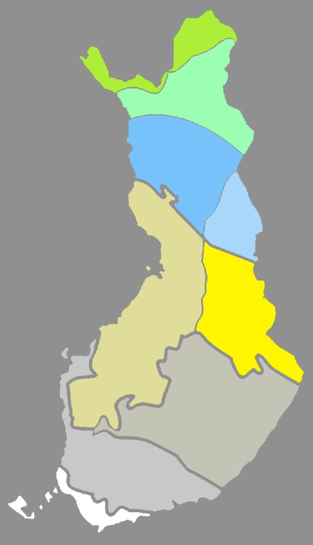
66 %
43,8 %
Skyddandet
av skogar
9,1 %
11,1 %
2,6 %
4,3 %
0,7 %
Lähde: Metla & Syke
1,0 %
2,1 %
Notes:
I kartan strängt skyddade skogarnas andel per vegetationszon.
Ekonomiskogar strävar man att vårda genom att imitera naturliga processer.
I skogslagen är det fastställt att speciellt viktiga livsmiljöer skall vårdas så att de värdefulla egenskaperna förvaras. De här föremålen urskiljer man vanligen lätt från omgivningen och de är även oftast små till arealen. De lämnas oftast orörda i ekonomiskogar, Skogslagen §10. (Samt enligt naturskyddslagen skyddade naturtyper)
I rekommendationerna och anvisningarna om god skogsvård och i skogssertifieringskriterierna är det även uppräknat andra värdefulla livsmiljöer som sparas vid avverkningar förutom de som är fastställda i lagen. I dem räknas även rovfåglarnas boträd och dess omgivning.
I ekonomiskogar strävar man efter att odla lämplig blandskog på växtplatsen.
I ekonomiskogar uppehåller man dödträdsräckor. De träd som själv har fallit omkull lämnas kvar för att murkna, gamla lövträd och högstubbar lämnas kvar lika så andra trädindivider som har speciella naturvärden. Speciellt bra sparträd är ädla lövträd samt sälg och asp. De är arter som man inte egentligen odlar till ekonomiskt bruk, men på dem lever rikligt med insekter, lavar och svampar som inte skulle klara sig utan dem. Sparträden lämnas oftast i grupper som med tiden bildar ny död ved vid sidan om den nya skogen.
I ekonomiskogar använder man även bl.a. hyggesbränning då det finns möjlighet för det.
Skyddade skogar finns det sammanlagt 2,2 miljoner hektar i Finland, alltså 9,6% av skogsarealen. Allt som allt finns det nästan 3 miljoner hektar, det vill säga 13,0% av skogsarealen, skog som är skyddat och begränsat från skogsbruket. Andelen strängt skyddade skogar I Finland är störst i Europa.
Huvuddelen av skyddsområdena ligger i norra Finland.

Slide 20
Varför används skogar?
Till vad behövs trä?

Slide 21
En kubik trä
lagrar 1000 kg
kol från luften
1 m
1 m * 1 m
Notes:
Skogen binder kol
Skogens kolförråd växer då, när trädbeståndets årliga tillväxt är större än den årliga avgången, så som det redan länge har varit i Finland. Då fungerar trädbeståndet som ett kolsvalg, det vill säga trädbeståndet binder mer kol än vad det frigörs vid avverkningar.
Uppehållet och höjningen av jordmånens och trädbeståndets förmåga att förvara kol är bara en bidragande faktor till klimatförändringen. Huvudmålsättningarna för att förhindra klimatförändringen är att minska på utsläppen av växthusgaserna och ersättning av icke förnybara råvaror med förnybar biomassa. (Metla)
Trä är Finlands viktigaste förnybara naturtillgång
MED TRÄ KAN VI ERSÄTTA ICKE FÖRNYBARA RÅVAROR.
Mångsidig industriell råvara.
Var och en använder trä på ett eller annat sätt i sin vardag.
Finland är internationellt sätt ett betydelsefullt exportland inom skogsindustrin.
Finland är världens andra största exportland för papper och kartong.
Skogarna betyder mycket mer för oss än träproduktion.

Slide 22
En kubik trä
lagrar 1000 kg
kol från luften
1 m
50% av trädets massa
är kol
1 m * 1 m
Notes:
Skogen binder kol
Skogens kolförråd växer då, när trädbeståndets årliga tillväxt är större än den årliga avgången, så som det redan länge har varit i Finland. Då fungerar trädbeståndet som ett kolsvalg, det vill säga trädbeståndet binder mer kol än vad det frigörs vid avverkningar.
Uppehållet och höjningen av jordmånens och trädbeståndets förmåga att förvara kol är bara en bidragande faktor till klimatförändringen. Huvudmålsättningarna för att förhindra klimatförändringen är att minska på utsläppen av växthusgaserna och ersättning av icke förnybara råvaror med förnybar biomassa. (Metla)
Trä är Finlands viktigaste förnybara naturtillgång
MED TRÄ KAN VI ERSÄTTA ICKE FÖRNYBARA RÅVAROR.
Mångsidig industriell råvara.
Var och en använder trä på ett eller annat sätt i sin vardag.
Finland är internationellt sätt ett betydelsefullt exportland inom skogsindustrin.
Finland är världens andra största exportland för papper och kartong.
Skogarna betyder mycket mer för oss än träproduktion.

Slide 23
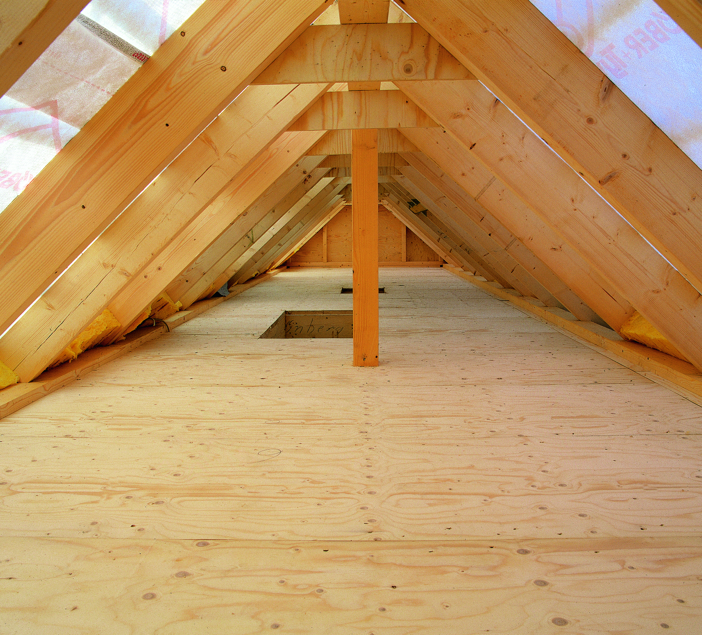
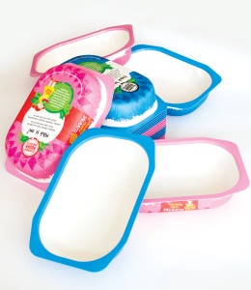
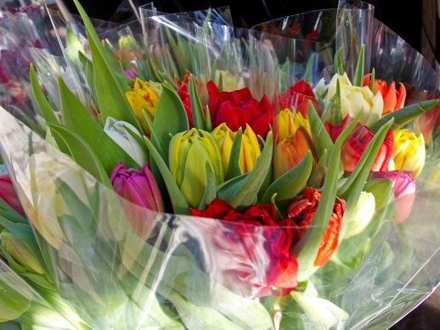
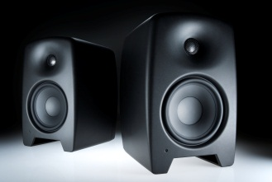
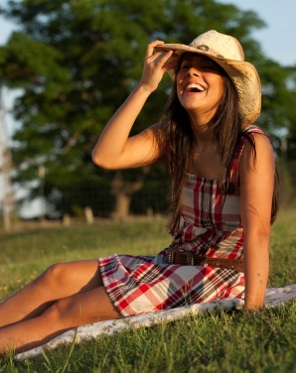
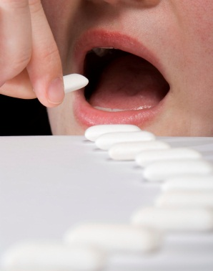
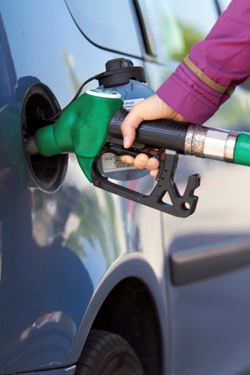
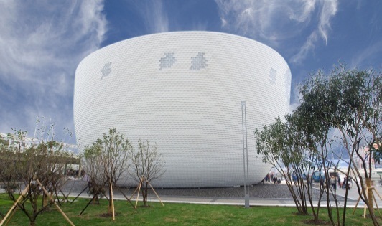
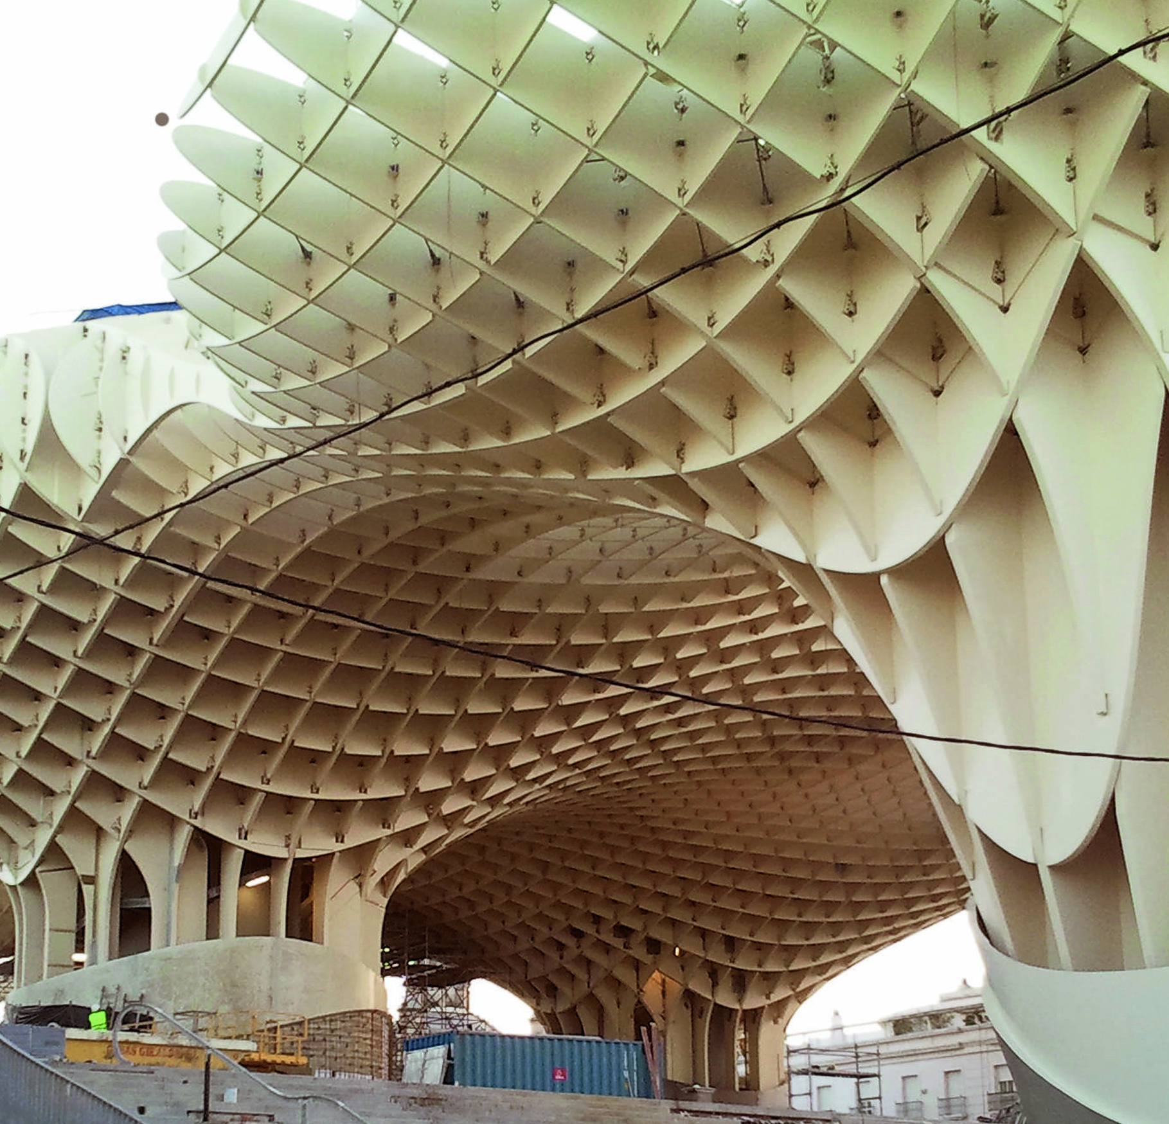
Till råvara för vardagliga saker
Notes:
Vad gör man av trä?
Byggande- I Finland är det på gång en riktig boom i att bygga höghus av trä. I bilderna i nedre hörnet till höger Metropol Parasol, nere i mitten från ProFi- komposit gjort täckning i Finlands paviljong i världsutställningen i Shanghai. Ett trähus är också ett kolförråd.
Nya förpackningslösningar- I bilden en sprutpressad salladsask, även olika smartförpackningar och kort med strömkrets är framtida produkter för skogsindustrin. Förpackningar gjorda av träfiber återvinns.
Dissolvingmassa- Klänningen som flickan har på sig på bilden kan vara gjord av trä, viskos, ryon och modalfiber är från trä gjorda regenatfiber. Även cellofan som finns runt blommor är gjort av dissolvingmassa.
Energi- Skogsindustrins produktionsanläggningar producerar energi över det egna behovet till statens nät. Skogsindustrin är självförsörjande inom energin.
Biobränsle- Redan i närmaste framtiden kommer du att kunna tanka bilen med träbaserad biobränsle istället för den fossila oljan.
Olika papper som till exempel klistermärken, etiketter och hygienprodukter.
Komposit- Högtalarna på bilden är gjorda av sådan komposit som är en blandning av trä och plast.
Mediciner- I bilden xylitoltuggummi som är gjort av björkens socker. Skogen är en möjligheternas outforskad skattkammare då det gäller mediciner. Bl.a. av betulin som fås från björkens näver, betulinsyra, så anses det finnas anti- HIV aktivitet och de är inte cytotoxiska så de är inte giftiga för cellerna. Betulin har enligt djurprov insetts sänka blodets kolesterol.

Slide 24
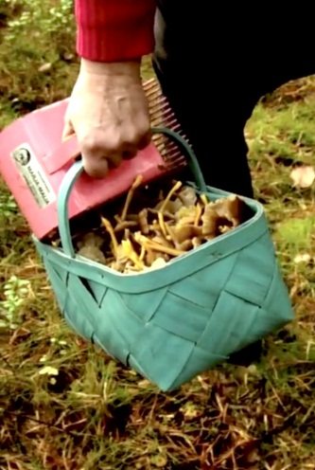
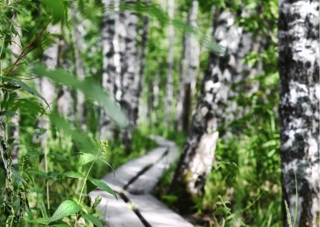
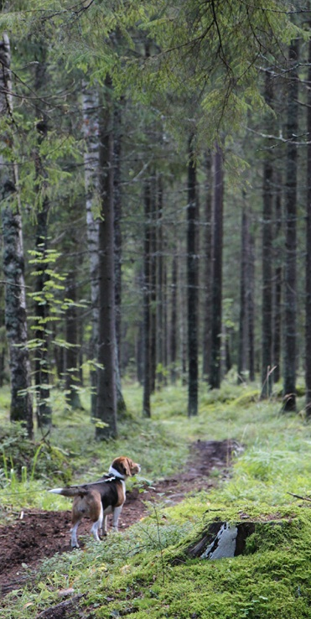
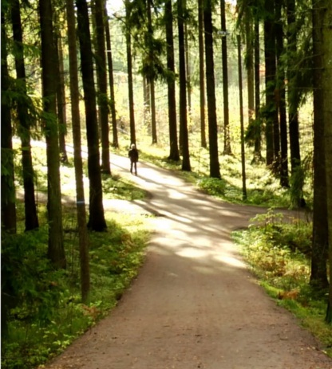
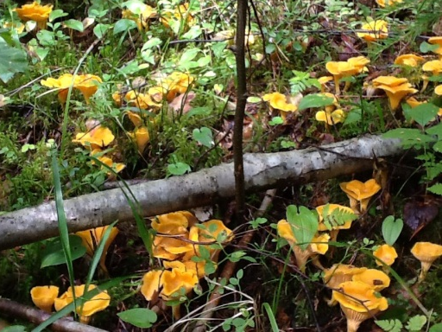
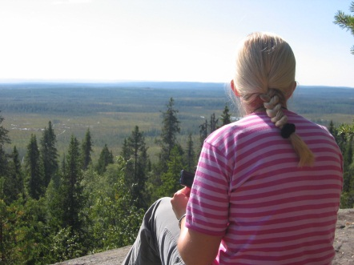
Till rekreation, levebröd
och livsmiljö för ett otaligt antal arter
Notes:
Varför är skogarna viktiga?
Ekosystemtjänster (Tapion Metsänhoito)
Ekosystemtjänster är fördelar som människan får från naturen. Flera ekosystemtjänster är livsviktiga för människan och andra arter. Mångfalden är grunden för ekosystemtjänster, på grund av att den hjälper naturen att förnya och anpassa sig.
Fördelningen för ekosystemtjänsterna
Produktionstjänster: bl.a. träråvara, svampar och bär, sött vatten och energi.
Regleringstjänster: bl.a. förbindning av kol, reglering av klimatet och utjämning av översvämningar.
Kulturtjänster: bl.a. landskap, rekreation samt psykiskt och fysiskt välmående, uppehälle.
Underhåll- alltså stödtjänster: bl.a. näringsämnens bindning och rotation, vattnets cirkulation, och assimilation. Stödtjänsterna formar grunden för de andra ekosystemtjänsterna.

Slide 25
Naturguide
Skogsbruksingenjör
Naturtillgångsproducent
Forskare
Produktionsingenjör
Skogsarbetare
Industrisnickare
Informatör
Forstmästare
Designer
Arkitekt
Biolog
Producent för skogsenergi
Laborant
Uppköpare
Förpackningsdesigner
Processvårdare
Arborist
Natur- och miljöguide
Energi-ingenjör
Pappersingenjör
Kemitekniksingenjör
Skogsmaskinsmontör
Miljövårdare
Skogsmaskinsförare
Notes:
Inom skogsindustrin och skogsbruket arbetar det ca 70 000 människor i Finland på ett eller annat sätt med de ovan nämnda yrkena, eller med att till exempel ta hand om rekreationsskogar.

Slide 26
Tack

